Slide 1

数据集表格和迁移数据
汇报人：赵志洋
指导老师：刘 哲 教授
2024.08.01

Slide 2

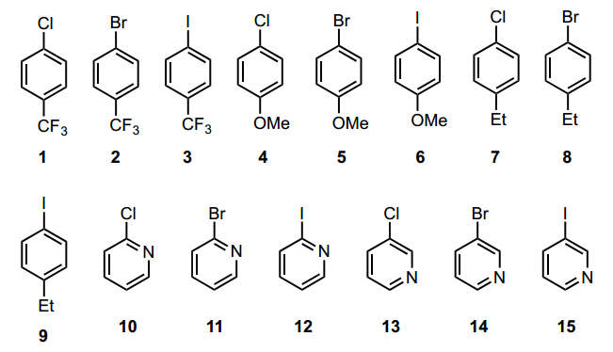
补充材料
钯催化交叉偶联反应总数据集
数据 数量 | 参数 空间 | 初始 维度 | 预处理 方式 | 输入 维度 | 输出
3960 | 芳基卤化物（15种） 添加剂（23种） 配体（4种） 碱基（3种） | 120 （27+19+64+10） | PCA Minmax | 9 | 反应产率（%）
探究
初始采样
钯催化交叉偶联反应子数据集
划分 方法 | 数据 数量 | 参数 空间 | 初始 维度 | 预处理 方式 | 输入 维度 | 输出
基于 芳基卤化物 | 264 | 添加剂（23种） 配体（4种） 碱基（3种） | 93 （19+64+10） | PCA Minmax | 8 | 反应产率（%）
编号 及表达式
探究
迁移BO

Slide 3
补充材料
 | 合金蠕变寿命原始数据集
数据集 编号 | 数据 数量 | 参数 空间 | 初始 维度 | 数据 合并 | 预处理 方式 | 输入 维度 | 输出
数据集1 （Fe,Co,Ni…） | 783 | 化学成分 热处理工艺 实验条件 | 33 （22+9+2） | 总数据集 （871*34） | Matminer PCA Minmax | 9 | 蠕变断裂寿命 （h）
数据集2 （Ti） | 88 |  | 25 （14+9+2）
探究
初始采样
合金蠕变寿命子数据集
划分 方法 | 主要元素 | 数据 数量 | 参数 空间 | 初始 维度 | 预处理 方式 | 输入 维度 | 输出
基于主要元素划分 | Fe | 72 | 化学成分 热处理工艺 实验条件 | 33 （22+9+2） | Matminer PCA Minmax | 9 | 蠕变断裂寿命 （h）
 | Co+others | 38+101
 | N | 536
 | Ti | 88
探究
迁移BO

Slide 4
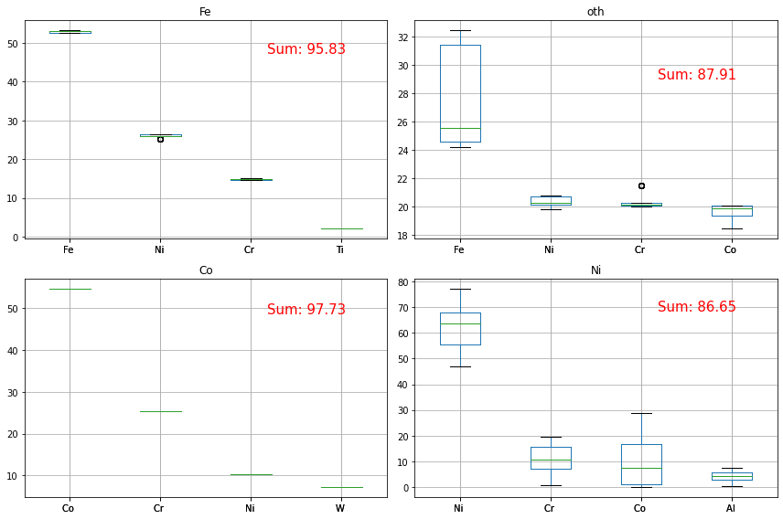
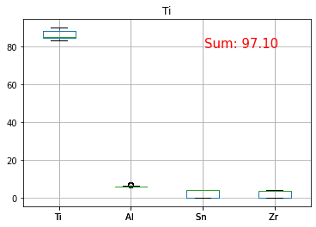
补充材料
合金子数据集成分分析
数量：72
数量：88
数量：101
数据说明
X轴 | 前四种 主要元素
Y轴 | 元素 所占比例
Sum | 前四种元素 总比例
数量 | 数据个数
数量：38
数量：536

Slide 5
补充材料
初始采样数据

Slide 6
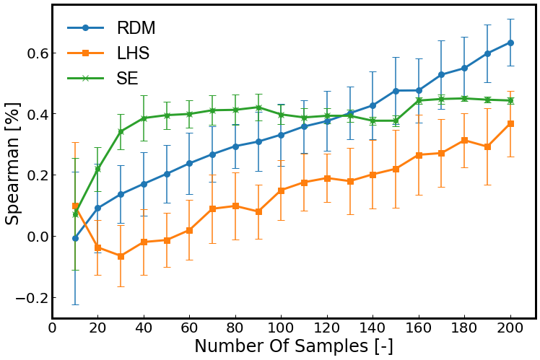
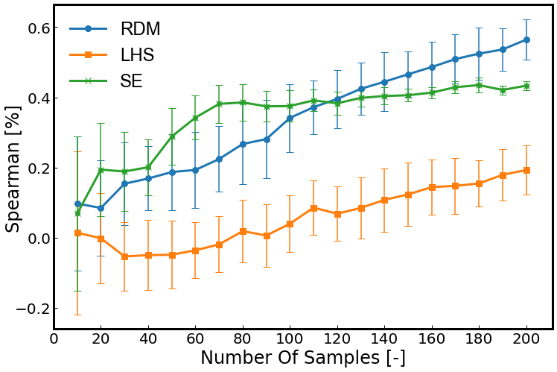
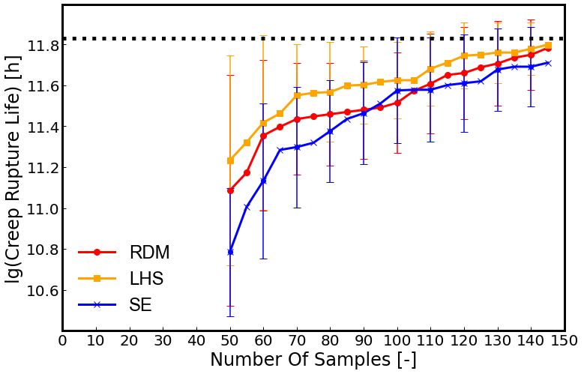
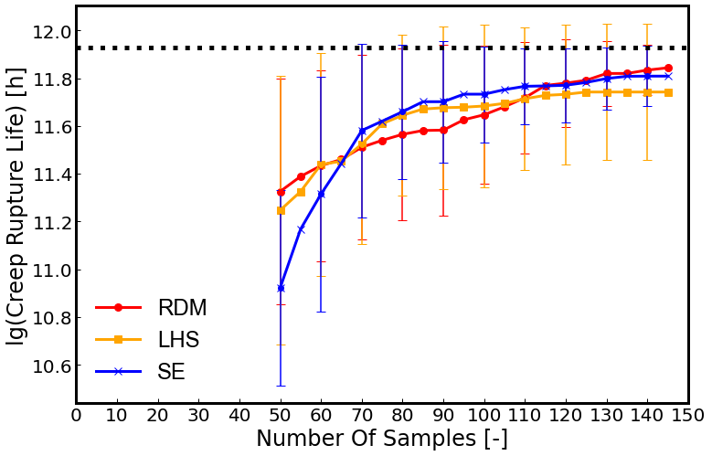
合金初始采样策略探究
数据集1
(783)
总数据集
(871)
训练 ：测试8 : 2

Slide 7
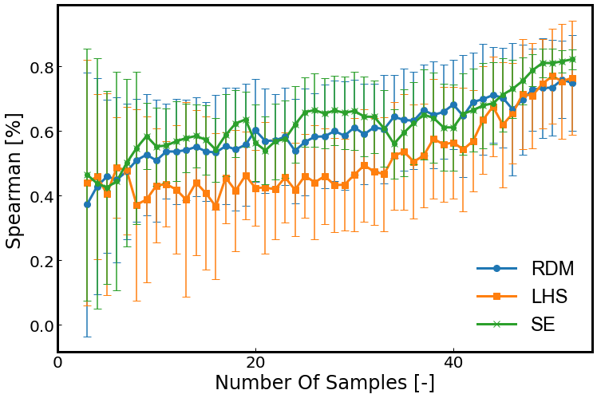
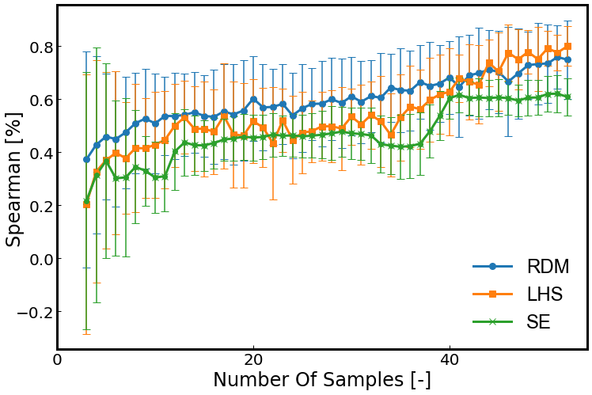
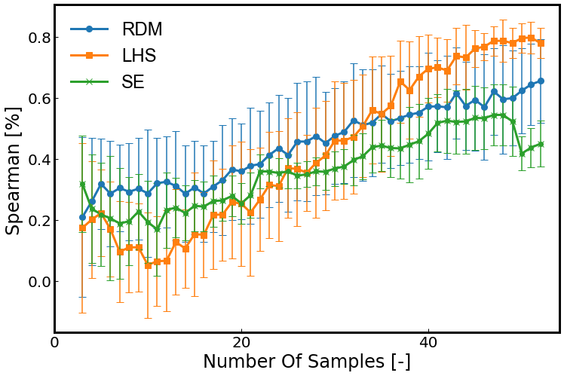
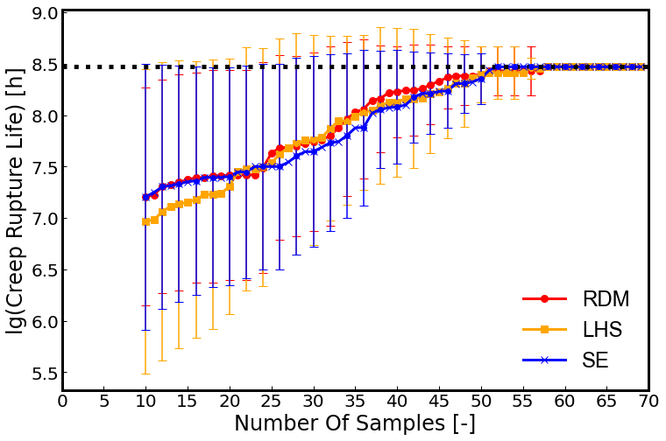
合金初始采样策略探究
数据集2
(即钛合金原始数据，88个)
数据划分随机数种子：42
数据划分随机数种子：4
数据划分随机数种子：5
训练 ：测试8 : 2

Slide 8
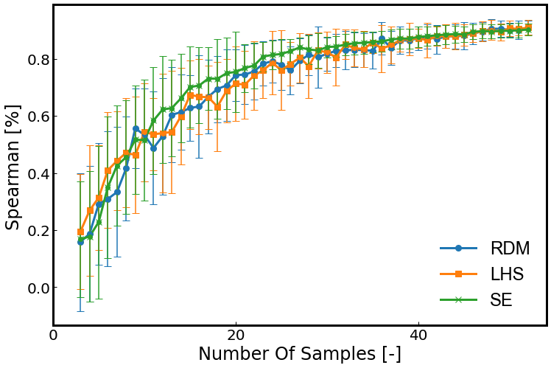
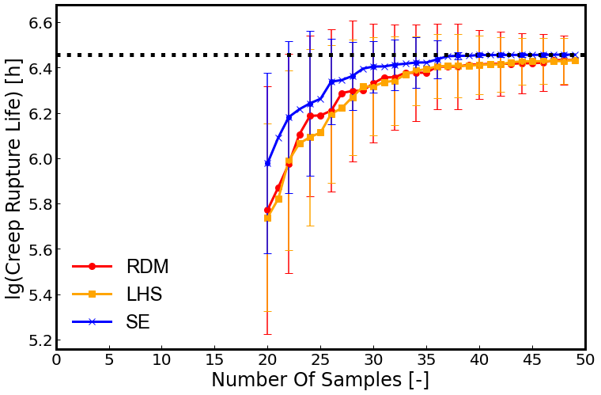
合金初始采样策略探究
钛合金代理模型数据集
(880个)
训练 ：测试
8 : 2

Slide 9
补充材料
迁移BO数据

Slide 10
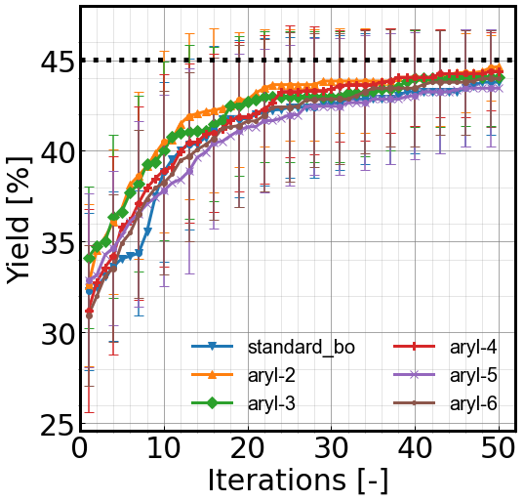
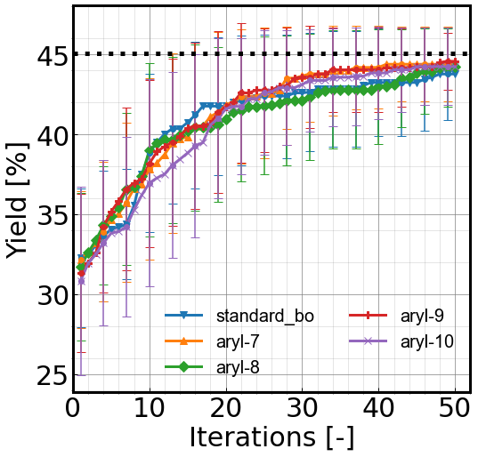
钯催化迁移BO原始数据
Aryl halide 1

Slide 11
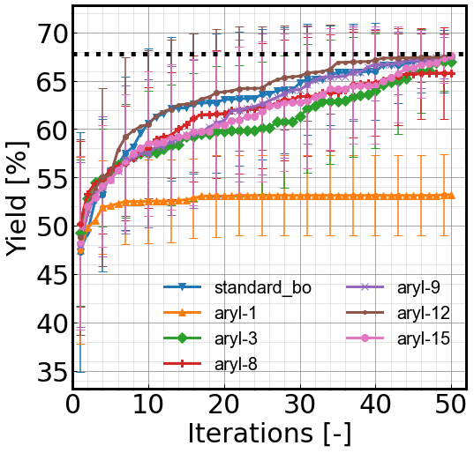
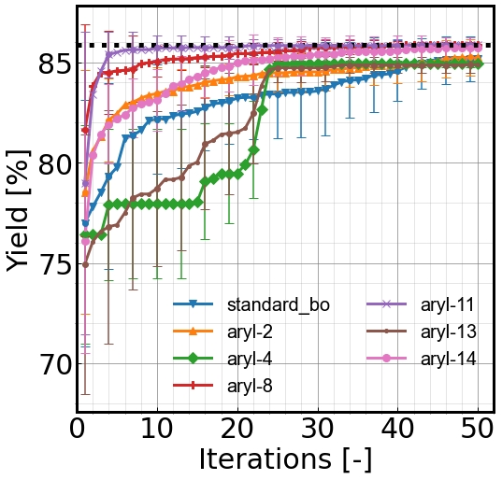
钯催化迁移BO原始数据
Aryl halide 5
Aryl halide 9

Slide 12
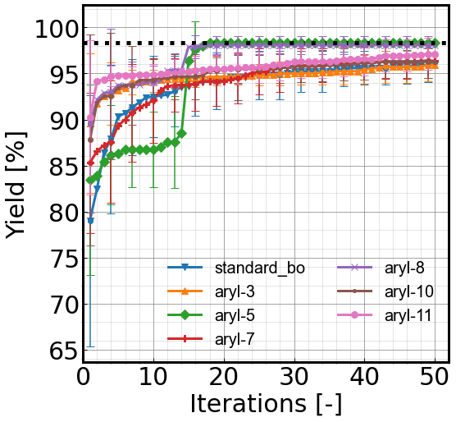
钯催化迁移BO原始数据
Aryl halide 15

Slide 13
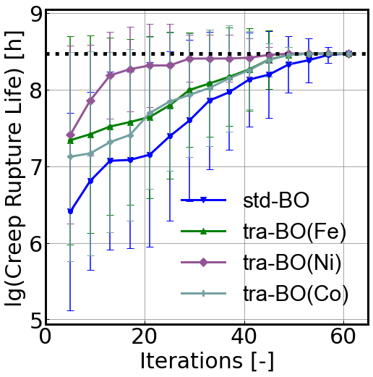
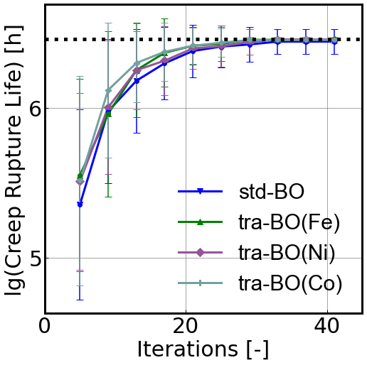
钛合金迁移BO原始数据
原始数据集
（88）
代理模型数据集
（880）
原始+代理
（ 880+88 ）
没找到数据，
尝试了标准BO
标准BO迭代多次很难找到全局最优

